Slide 1
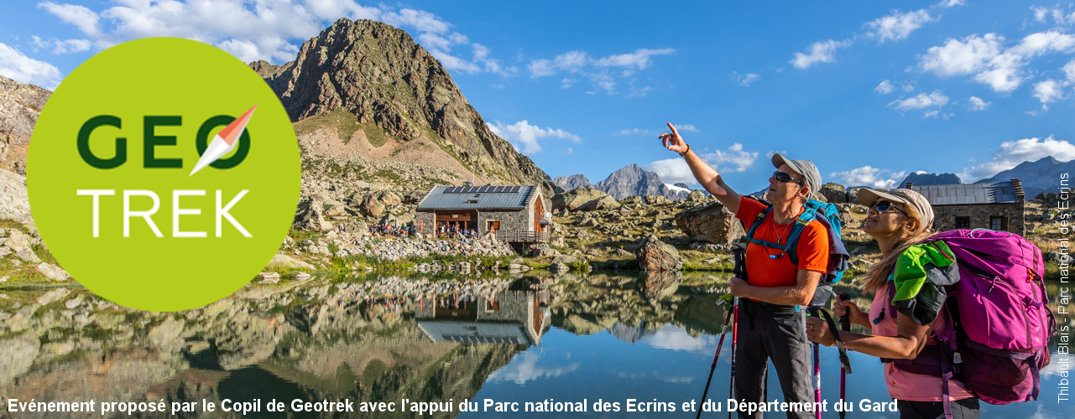

Rencontres Geotrek 2019
Opendata
Camille Monchicourt (Parc national des Ecrins)

Slide 2
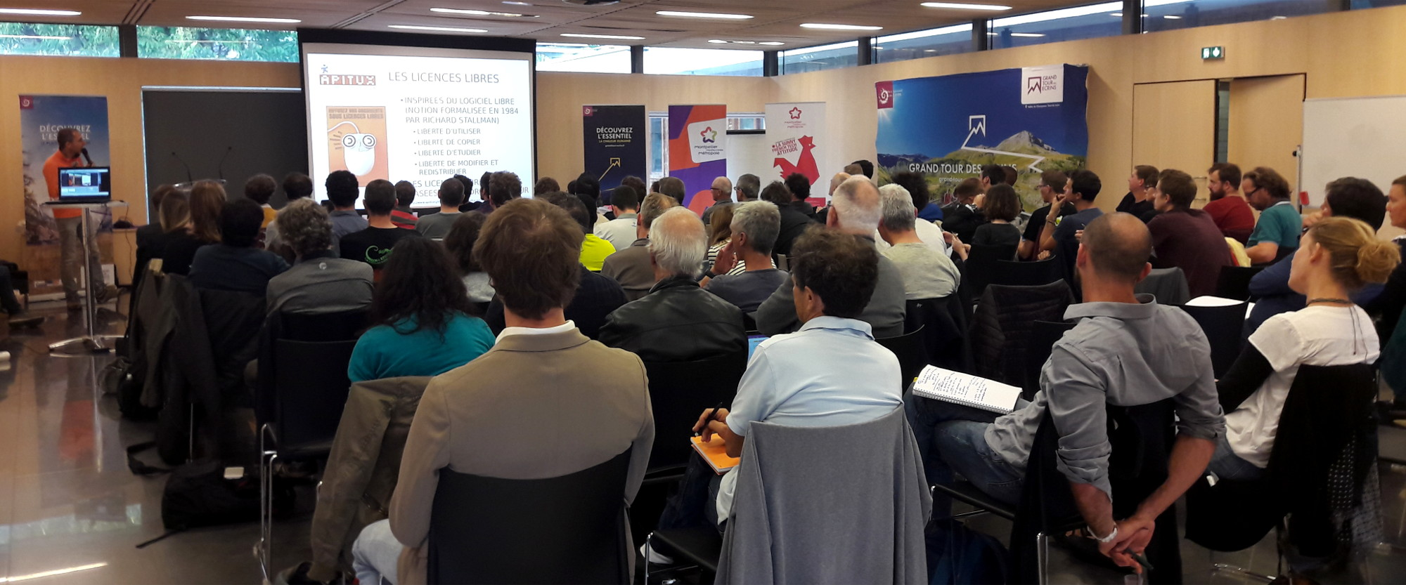
Geotrek et l’opendata
Geotrek, l'Open Data et OpenStreetMap / Rencontres Geotrek 2017
Par Jean Christophe Becquet (Apitux) et Amandine Sahl (PN Cévennes)
Vidéo et présentation : https://geotrek.ecrins-parcnational.fr/rencontres/2017/synthese/#opendata

Slide 3
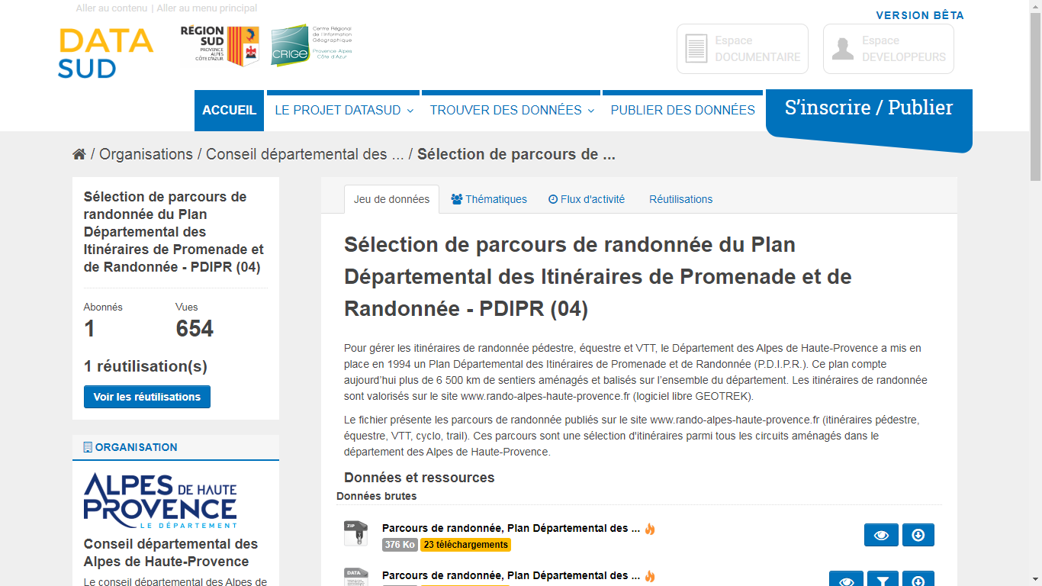
Geotrek et l’opendata
https://www.rando-alpes-haute-provence.fr/informations/geotrek-et-opendata/
https://trouver.datasud.fr/dataset/parcours-de-randonnee-plan-departemental-des-itineraires-de-promenade-et-de-randonnee-pdipr-04

Slide 4
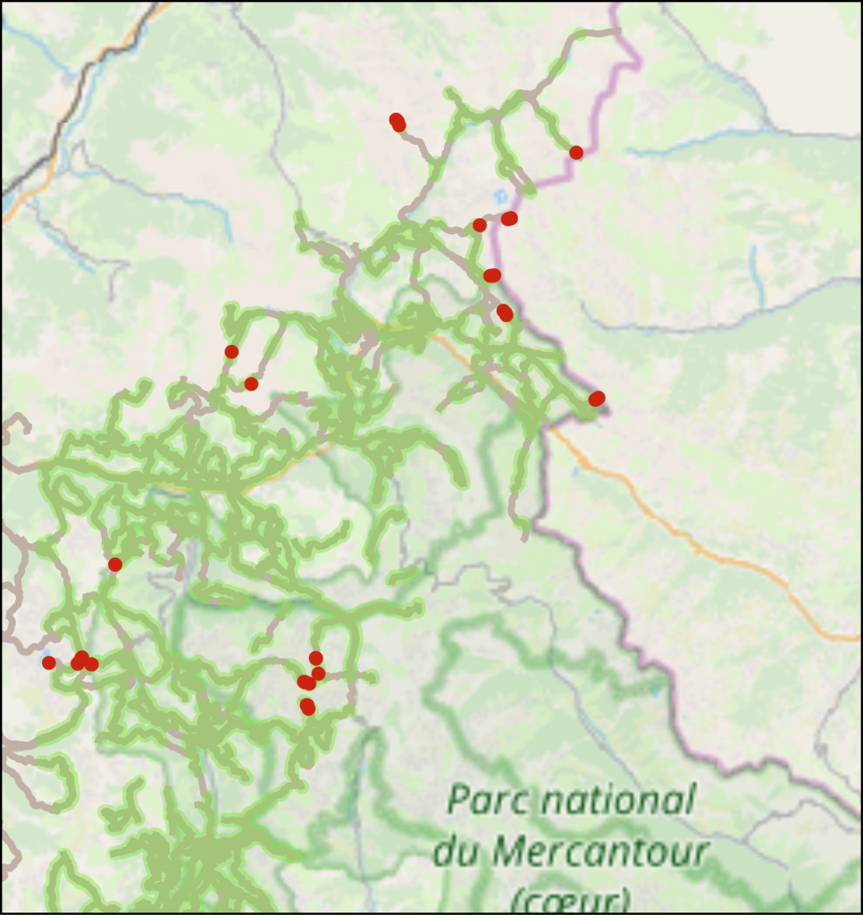
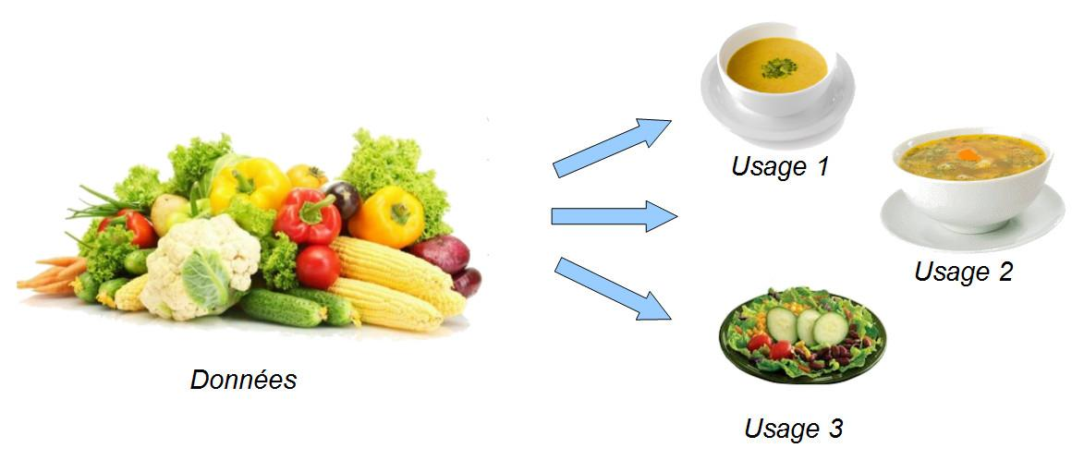
Geotrek et l’opendata
Enneigement sur les sentiers des Alpes de Haute-Provence
https://labo.obs-mip.fr/multitemp/enneigement-sur-les-sentiers-des-alpes-de-haute-provence/

Slide 5
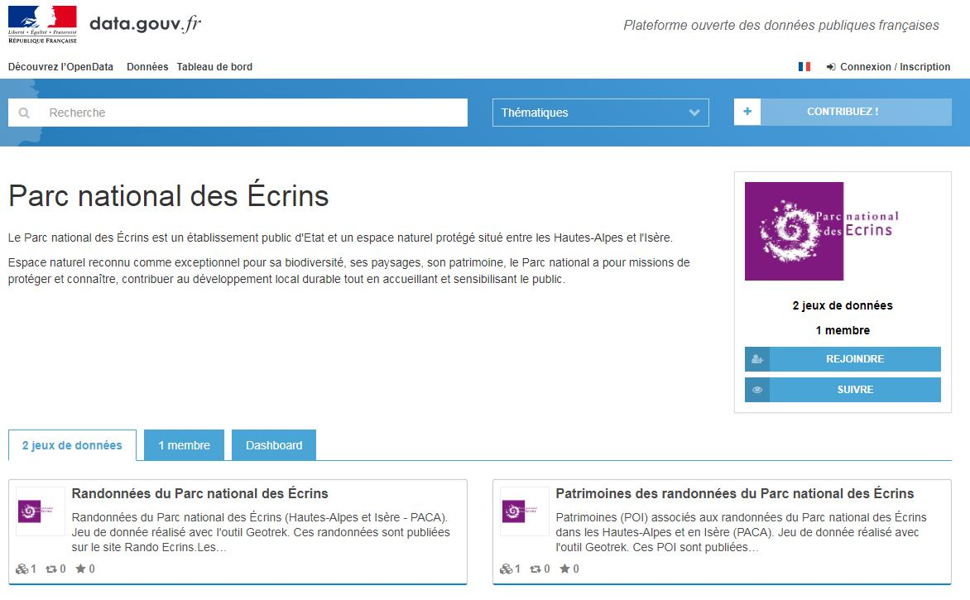
Geotrek et l’opendata
Création de vues pour les randonnées Geotrek et leurs patrimoines à exporter pour les publier :
https://github.com/PnX-SI/Ressources-techniques/blob/master/Geotrek/export_rando_opendata.sql
- http://www.ecrins-parcnational.fr/actualite/parc-national-ecrins-libere-donnees
- https://trouver.datasud.fr/dataset/randonnees-du-parc-national-des-ecrins
- https://www.data.gouv.fr/fr/datasets/randonnees-du-parc-national-des-ecrins/

Slide 6
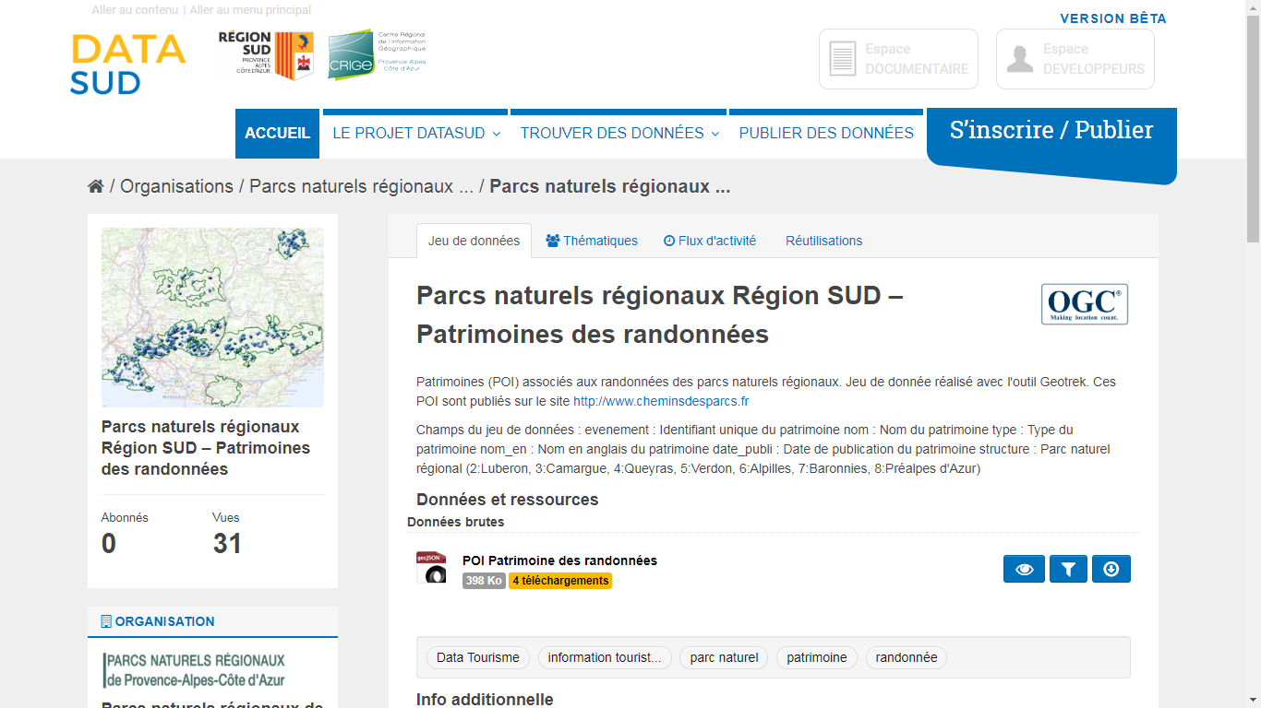
Geotrek et l’opendata
https://trouver.datasud.fr/dataset/parcs-naturels-regionaux-itineraires-de-randonnees

Slide 7
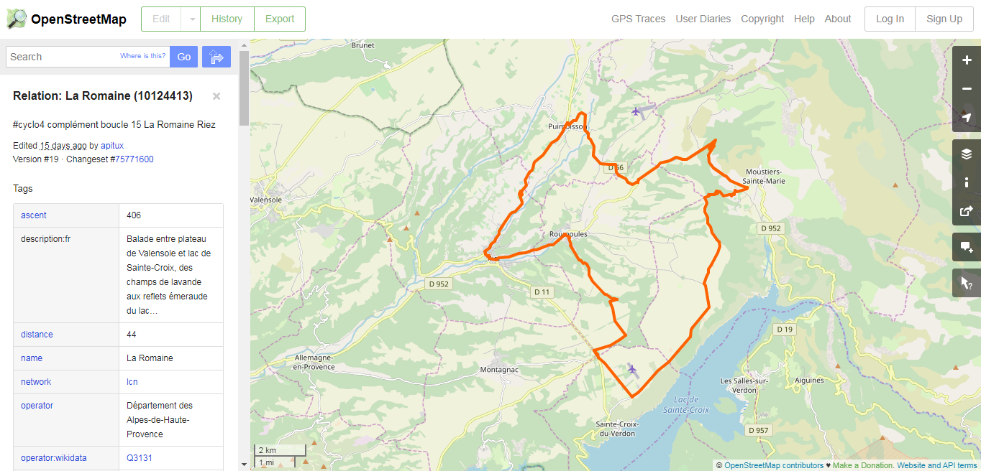
Geotrek et l’opendata
Cyclo4 : intégration des itinéraires et aménagements cyclables des Alpes-de-Haute-Provence
dans OpenStreetMap (CD 04 et Apitux).
Détail sur le wiki d’OpenStreetMap.
https://www.openstreetmap.org/relation/10124413

Slide 8
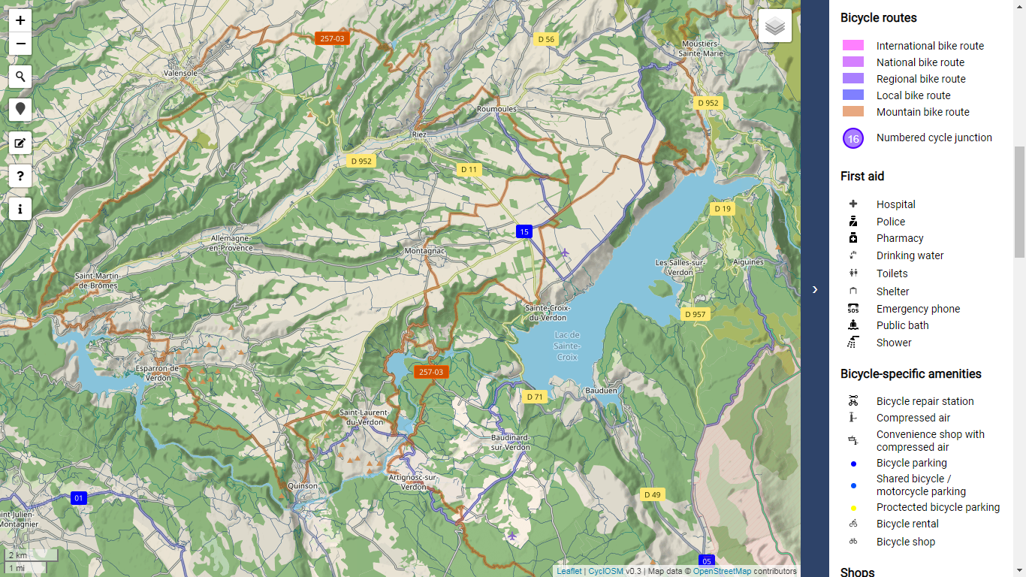
Geotrek et l’opendata
Cyclo4 : intégration des itinéraires et aménagements cyclables des Alpes-de-Haute-Provence
dans OpenStreetMap (CD 04 et Apitux).
https://www.cyclosm.org/#map=9/44.0915/6.2347/cyclosm

Slide 9
MERCI DE VOTRE ATTENTION
http://geotrek.fr
Cette présentation est partagée sous licence
Creative Commons BY-SA
https://creativecommons.org/licenses/by-sa/4.0/deed.fr

